Slide 1

MOBI DATAMINER

Slide 2

Temática
Mobilidade urbana

Slide 3
Problemas
Identificação checkin
Perdemos o usuário
Pesquisa cara, não abrangente e gera dados desatualizados.

Slide 4
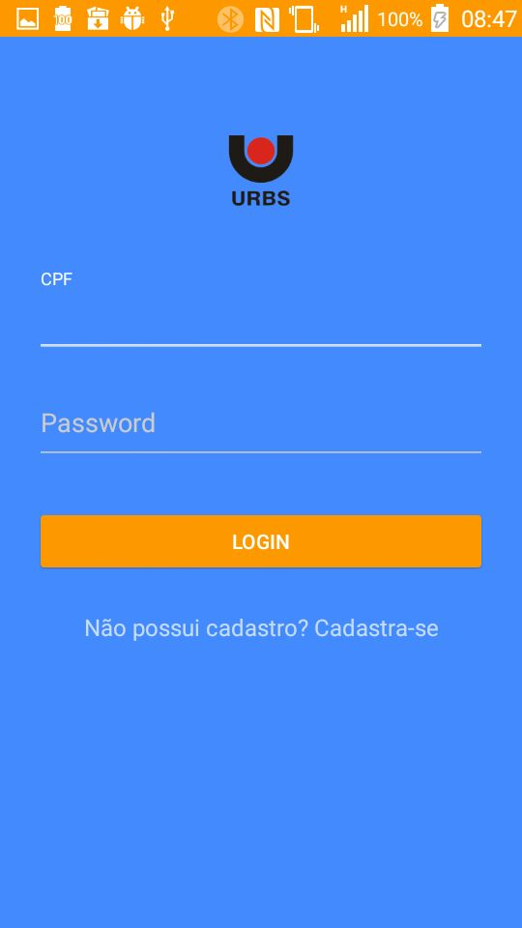
Solução

Slide 5

Como funciona?
- Usuário possui credito
no móbile.
App gera QR Code e
liga bluetooth.

Slide 6

Como funciona?
Validador lê QR Code
e cobra tarifa.
Aplicativo monitora
checkin e checkout.

Slide 7
Como funciona?
Geramos inteligência em mobilidade urbana para nossos clientes

Slide 8
Viabilidade
Técnica:
Bluetooth.
Baixo custo sensores.
Diversas possibilidades de uso beacons.

Slide 9
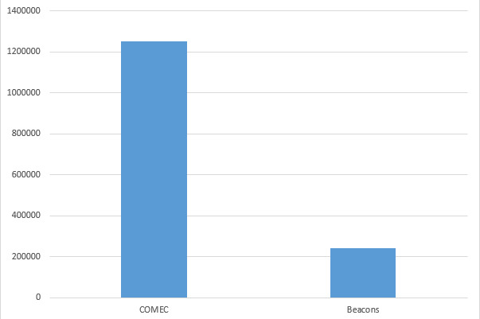
Viabilidade
Finaceira:

Slide 10
Time
Diogo Knop – Desenvolvedor
Igor Koubetch – Desenvolvedor
Leonardo De Angelis– Business
Willian Teleginski – Desenvolvedor

Slide 11
Road Map
Atender a iniciativa privada.

